Slide 1
LE DÉFI 10 jours SANS ÉCRANS
Les ÉCRANS :
des OUTILS pour SERVIR
et non
DESSERVIR ou ASSERVIR
ALERTE
En partenariat étroit avec

Slide 2
Une association créée par des natifs du digital
Association L 1901
Carine Bonnisseau
Fondatrice start up MPB Soft
CES Las Vegas 2015
Vendée Digital Awards 2017
Philippe Yim
Développeur Web
Formateur ARINFO
(Grande Ecole du Numérique, La Roche sur Yon)
Damien Picard
Développeur Web
Les défis engagés pour l’année 2018/2019
mais aussi… Ecoles la Varende et Sévigné de CONDE/NOIREAU, Ecoles Jean Moulin et Marie Curie de VALENCIN
et Ecole St Exupéry de OYTIER ST OBLAS

Slide 3
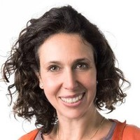
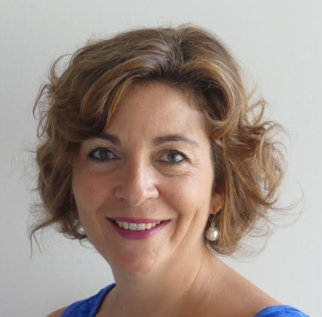
Nos intervenantes « Défi sans écrans »
Barbara Mouret,
Coach parental et scolaire
Carine Bonnisseau,
Fondatrice de start-up digitale
Julie Gendreau,
Professeur des écoles
Formées et validées par le fondateur québécois du Défi, Jacques Brodeur

Slide 4
Deviens le maître des écrans !
Ou l’écran est-il plus fort que toi?
Une question de santé publique

Slide 5
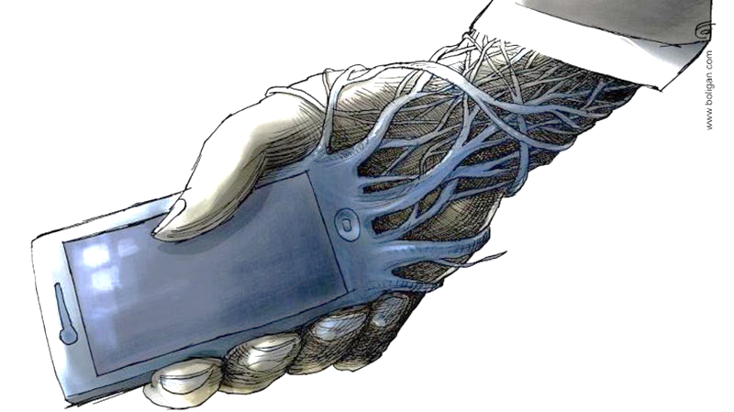
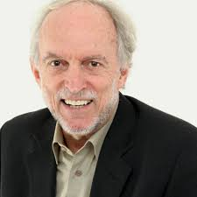
10 jours SANS ÉCRANS
Un programme éducatif et ludique, un projet “clé en main” pour les écoles, inventé par le Québécois Jacques BRODEUR, fondateur d’EDUPAX
Un interlocuteur unique par établissement
Un projet à l’initiative de l’école, de la municipalité…
Un projet communautaire ! La victoire est liée à la participation de la communauté educative : enseignants, enfants, parents, grands parents, grands frères/soeurs, associations…
Apprendre à maîtriser la technologie
Notes:
Consider talking about:
Software
Bugs
Environmental impact
Anonymity

Slide 7
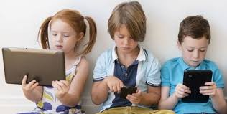
Une prise de conscience indispensable
Les familles n’ont pas conscience des dommages causés par la surexposition des enfants, il est de notre devoir de les alerter.
Le défi répond à la demande des familles, en quête de conseils pour s’organiser face à la suprématie des écrans.
L’intervention d’un tiers décharge l’équipe enseignante de la lourde responsabilité d’un projet qui rentre dans la vie familiale.
Le défi est collectif et basé sur des valeurs fortes, qui sont transmises aux enfants lors des interventions : EMPATHIE, VERITE, ENCOURAGER.

Slide 8
Oui, cet exploit est possible !
Transmettre aux enfants le VOULOIR essayer et le POUVOIR de réussir.
La réduction du temps-écrans est présentée aux élèves, comme un défi, un match, un nouveau sport difficile…. D’où la nécessité, de s’entraîner, de s’entraider!

Slide 9
Le Défi est collectif et basé sur des valeurs fortes :
LIBERTÉ, VÉRITÉ, SOLIDARITÉ, AMITIÉ
Notes:
Les familles n’ont pas conscience des dommages causés par la surexposition des enfants, il est de notre devoir de les alerter.
Le défi répond à la demande des familles, en quête de conseils pour s’organiser face à la suprématie des écrans.
L’intervention d’un tiers décharge l’équipe enseignante de la lourde responsabilité d’un projet qui rentre dans la vie familiale.
Liberté : décision de participer à ce défi est libre tout comme le choix des activités alternatives, il n’y a pas de plus grands bénéfices que lorsque « cette diète » est voulue, désirée, organisée et préparée
Vérité : chaque point doit être mérité, les enseignants valorisent la vérité plus que la quantité
Solidarité : on ne veut pas savoir qui gagne le plus de points, on les additionne. On gagne ce match en s’entraidant et toute l’école joue ensemble.
Amitié, dans la vie réelle

Slide 10
3 semaines de coaching / 10 jours de DÉFI
Déroulement-type
Semaine 1
Formation des équipes enseignantes (2h env.)
une intervention par classe depuis la petite section jusqu’au CM2 + activités préparatoires mise en place par les enseignants
conférence pour les familles, ouverte au public (1h30)
S2 : activités préparatoires par les enseignants (dessins, écritures, échanges)
S3 : nouvelle intervention dans chaque classe
S4 et S5 : Défi, comptabilisation quotidienne des points
Bilan – questionnaire en ligne (appli web)
Susceptible d’adaptation selon chaque école
Un projet sur 5 à 6 semaines

Slide 11
AVANT le DÉFI
Communication
Tous les documents et supports sont fournis par les Chevaliers, à adapter par l’école (logo…)
Externe
Affiche à aménager OU à faire réaliser par les CM dans le cadre d’une activité préparatoire
Communiqué de presse
Interne
Lettre aux parents
Lettre aux grand frères/grandes sœurs
Lettre aux communautés éducatives, associations ou autres
Liste d’activités préparatoire
Questionnaire de bilan (appli web)

Slide 12
Témoignages d’enfants
« C’était bien parce qu’on a pu faire des jeux avec Papa et Maman, j’ai lu et j’ai fait du bricolage, je me suis ennuyée mais c’était trop bien et au moins, avec Papa, le matin, on a joué au lieu de regarder! » CM2
« J’étais déjà en train de comprendre tout ce manège mais vous m’avez permis d’ouvrir les yeux encore plus. » CM2
« J’ai vu qu’il y avait des choses qui ont changé, on a joué dehors, on a fait de la cuisine et on s’est trouvé plein d’occupations. J’aimerais refaire le défi avec toute ma famille » CM2
« C’était bien mais dur. On s’est un peu ennuyé mais dés fois, on trouve des choses à faire » CM2
« Moi, au début, je me suis dit que ça allait être très dur et que la télé est très facile à allumer comme tous les écrans…alors, dessus, j’ai mis ma liste d’activités et je me suis dit que c’est parti! Je vais y arriver! J’ai encouragé et on m’a encouragé et, au final, j’ai fait 73/74 points » CM1
« C’est dur mais on va réussir. Tout le monde peut essayer. Vous allez réussir! » CM1
« J’ai bien aimé faire le Défi sans écrans. Au début, je pensai que ça allait être dur mais, maintenant qu’il est fini, je trouve que c’était plutôt facile. Je suis contente de moi, de toute ma famille et de mes amis » CM1

Slide 13
Témoignages de parents*
« Que des points positifs ! » (10/10)
« Bonne prise de conscience » (8/10)
« Explications claires et précises, bonne dynamique » (9/10)
« Très bonnes explications, bonne présentation, à poursuivre pour nos enfants » (8/10)
« Intervenante motivée et captivante, défi clair » (10/10)
« On se rend bien compte des effets néfastes des écrans. Ça donne envie de faire le défi, ravie d’avoir participé » (9/10)
« Découverte des nouvelles technologies avec leur emprise sur les enfants. Permettre de nous protéger de leurs agressions » (8/10)
« Exemples concrets, parlants. Sujet qui touche tout le monde et peu connu malgré les conséquences » (10/10)
* Témoignages recueillis lors de la conférence aux parents à Mesnard la Barotière, le 8/11/2018

Slide 14
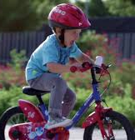
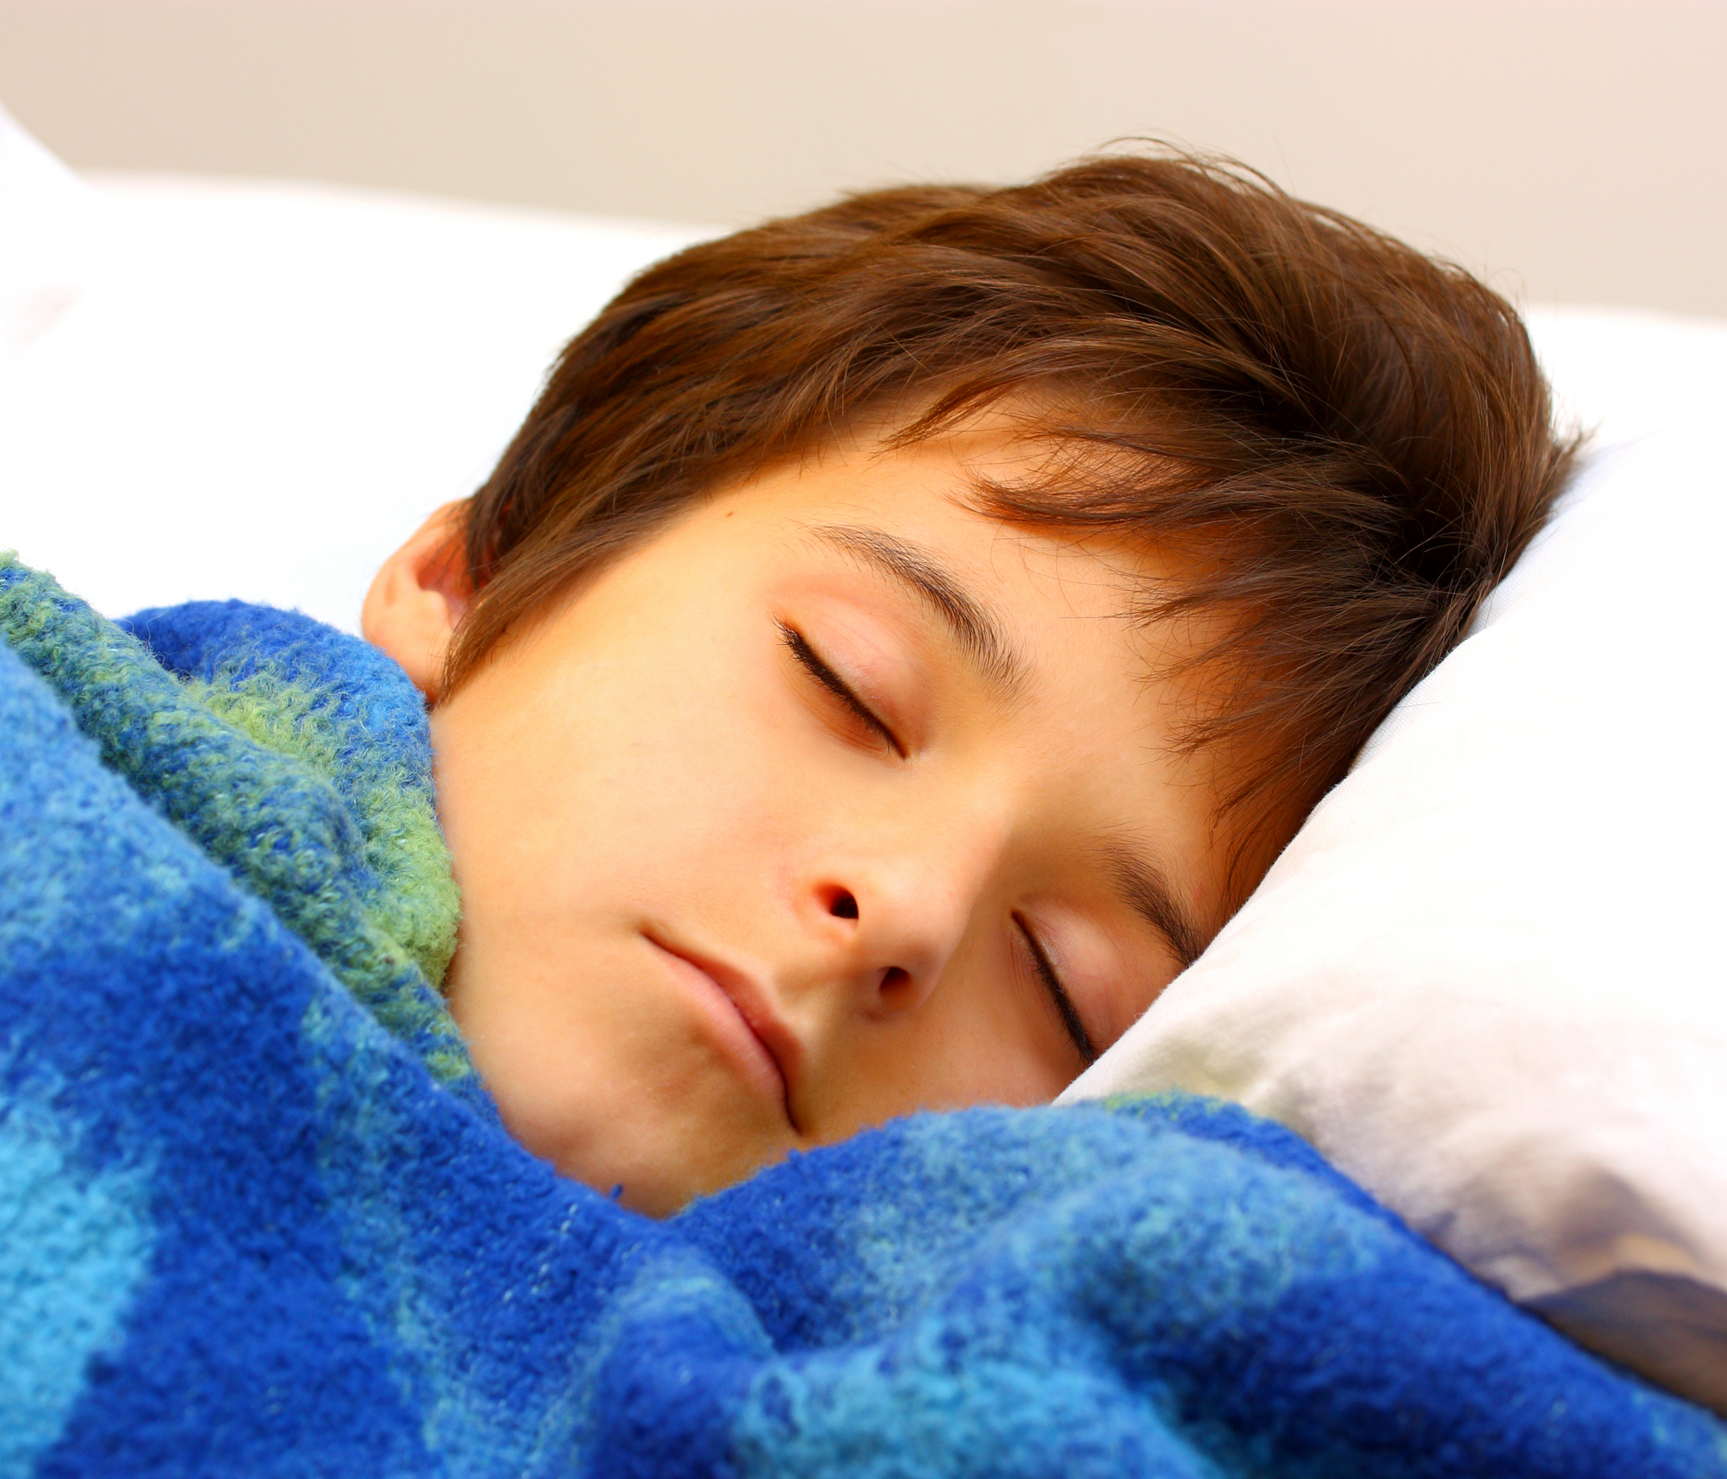
BUDGET
Conférence Parents / public = 500€*
Formation personnel enseignants = 300€*
Frais de déplacements
Interventions dans les classes
100€/classe (2 interventions)
Ex : Ecole de 5 classes = 500 € + 800€
Il y a une vie en dehors des écrans !
* Tarifs indicatifs de lancement, susceptibles de modifications

